Slide 1

Aritmética Computacional – Pontos Flutuantes
UEM
ARQUITETURA E ORGANIZAÇÃO DE COMPUTADORES
Professor Felippe Fernandes da Silva
ffsilva2@uem.br

Slide 2


Representação de Ponto Flutuante
Para números decimais, usa-se a notação científica:
A fórmula da notação é:
Porque utilizar notação Científica?
Representar números muito grandes e muito pequenos com apenas alguns dígitos

Slide 3
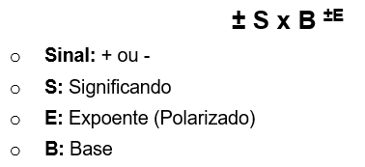
Representação de Ponto Flutuante
O computador também utilizada notação científica para representar números de ponto flutuante

Slide 4
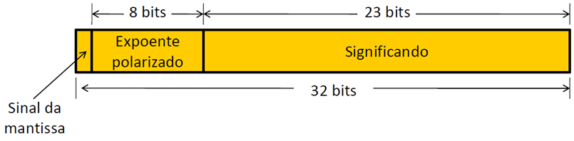
Representação de Ponto Flutuante
+/- Significando x 2 ^{Exponente}
A base é implícita e não precisa ser armazenada, pois é a mesma para todos os números

Slide 5
Representação de Ponto Flutuante
O intervalo de valor do expoente “puro” é de 0-255
Porém a polarização adiciona o valor 127 ao expoente
Porque polarizar? Para não haver necessidade de representar expoentes negativos!
Intervalo de representação verdadeiro: -127 à +128

Slide 6
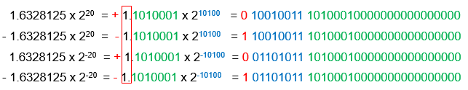
Representação de Ponto Flutuante

Slide 7
Representação de Ponto Flutuante - Normalização
Números de ponto flutuante geralmente são normalizados
O expoente é ajustado de modo que o bit inicial seja sempre 1
Funciona da mesma forma em notação científica:
Os números são normalizados para um único dígito antes do ponto decimal
Ex: 2123 = 2,123 x 10³
Por ser sempre 1, não é preciso armazená-lo.

Slide 8
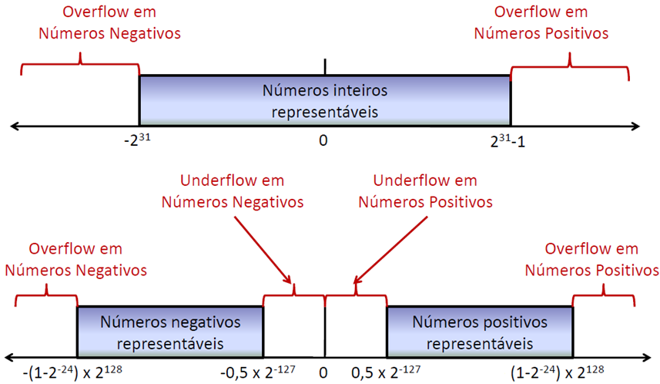
Representação de Ponto Flutuante
Exemplo:

Slide 9
Representação de Ponto Flutuante
Exemplo de Overflow:
(1,110 x 2¹²⁰) x (1,010 x 2¹⁰⁰) = 1,00011 x 2²²⁰
Exemplo de Underflow:
(1,110 x 2⁻¹²⁰) x (1,010 x 2⁻¹⁰⁰) = 1,00011 x 2⁻²²⁰
O underflow é menos crítico que o overflow, pois o valor pode ser aproximado para 0

Slide 10
Representação de Ponto Flutuante
Não há, a princípio, representação para 0
O padrão de bits especial para representação do 0
O número máximo de valores distintos representáveis continua sendo 2³²
A representação em ponto flutuante apenas divide esses valores em duas faixas

Slide 11
Representação de Ponto Flutuante
Há uma relação estreita entre os tamanhos dos campos reservados ao significando e ao expoente
Para um tamanho fixo de palavra:
Se o número de bits reservados ao significando aumentar:
Maior precisão.
Menor faixa de valores representáveis
Se o número de bits reservados ao expoente aumentar:
Menor precisão.
Maior faixa de valores representáveis

Slide 12
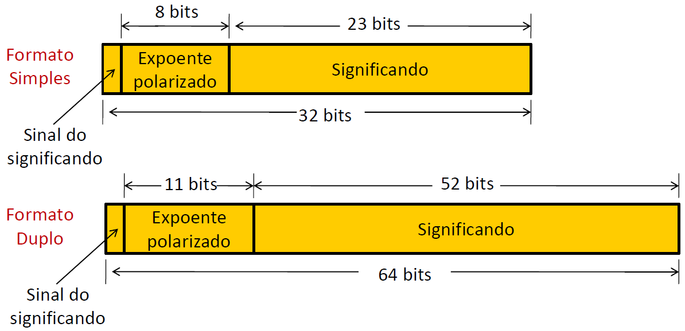
Representação de Ponto Flutuante
Padrão IEEE 754

Slide 13
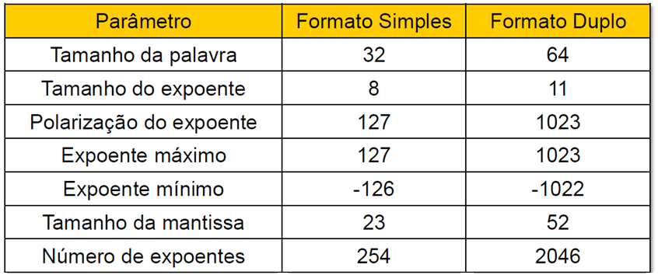
Representação de Ponto Flutuante
Parâmetros do formato IEEE 754

Slide 14
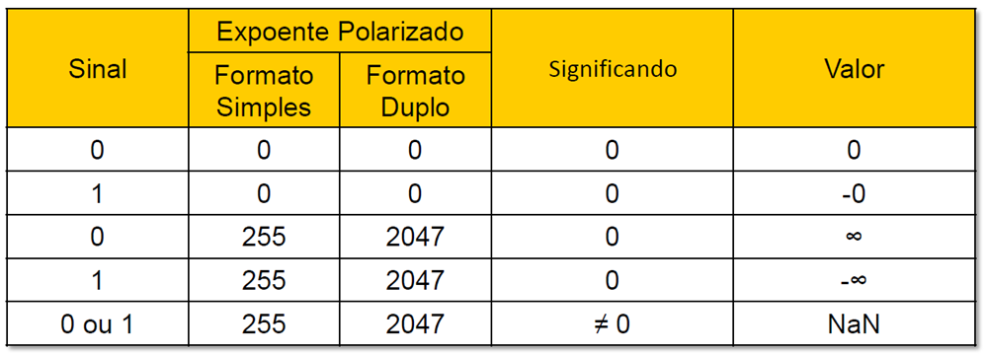
Representação de Ponto Flutuante
Valores especiais definidos no IEEE 754

Slide 15
Aritmética com Ponto Flutuante
Overflow de expoente:
Um expoente positivo excede o valor máximo possível para expoente
Em alguns sistemas pode ser designado com +infinito ou –infinito
Underflow de expoente:
Um expoente negativo é menor que o valor mínimo possível para expoente
Isso significa que o número é muito pequeno para ser representado
Pode ser informado como 0

Slide 16
Aritmética com Ponto Flutuante
Underflow de significando:
No processo de “alinhamento dos significandos” (em uma operação), os dígitos podem sair pela extremidade direita do significando
Pode ser necessário algum arredondamento
Overflow de significando:
A adição de dois significandos pode resultar em um cary pelo bit mais significativo
Pode ser resolvido pelo realinhamento

Slide 17
Aritmética com Ponto Flutuante
Passo para as Operações de Soma/Subtração
1) Verificação de zero
2) Alinha significandos (ajustando expoentes)
3) Adição dos significandos
4) Normalize resultado

Slide 18
Aritmética com Ponto Flutuante
Operações de Soma/Subtração: Passo 1 – Verificação de Zero
A adição e a subtração são idênticas, exceto por uma mudança de sinal:
Se for uma operação de subtração, o processo começa alterando o sinal do subtraendo
Em seguida, se algum operando for 0, o outro é informado como o resultado

Slide 19
Aritmética com Ponto Flutuante
Operações de Soma/Subtração: Passo 2 – Alinhamento do Significando
A próxima fase é manipular os números de modo que os dois expoentes sejam iguais
O alinhamento é obtido deslocando repetidamente a parte de magnitude do significando 1 dígito para a direita, e aumentando o expoente até que os dois expoentes sejam iguais
Se esse processo resultar em um valor 0 para o significando, então o outro número é informado como resultado

Slide 20
Aritmética com Ponto Flutuante
Operações de Soma/Subtração: Passo 3 – Adição dos significandos
Os dois significandos são somados, podendo ocasionar:
1. Resultando 0: Se os significandos forem iguais em valor, porém diferentes em sinal
2. Overflow do significando por 1 dígito: A soma gerou um carry. Se isso acontecer, o significando resultado é deslocado para a direita e o expoente é incrementado
3. Overflow de expoente: O expoente foi incrementado e passou do valor máximo. Isso é informado e a operação encerrada.

Slide 21
Aritmética com Ponto Flutuante
Operações de Soma/Subtração: Passo 4 - Normalização
A fase final normaliza o resultado
Consiste no deslocamento dos dígitos do significando para a esquerda até que o dígito mais significativo seja diferente de zero.
Cada deslocamento causa um decremento do expoente e, portanto, poderá ocasionar um underflow do expoente
Finalmente, o resultado poderá ser arredondado e depois informado

Slide 22
Aritmética com Ponto Flutuante
Passos para as operações de Multiplicação/Divisão
1) Verifique zero
2) Soma/subtraia expoentes
3) Multiplique/divida significandos (observando sinal)
4) Normalize
5) Arredonde

Slide 23
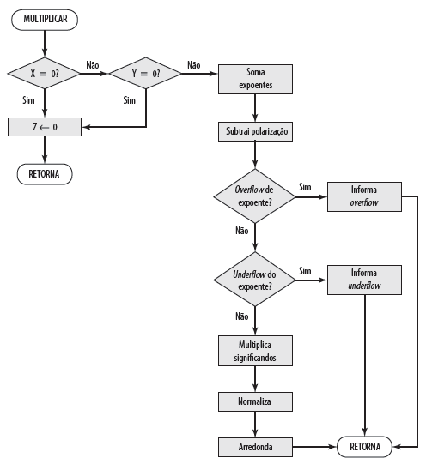
Aritmética com Ponto Flutuante
Algoritmo para a multiplicação Z <- X * Y

Slide 24
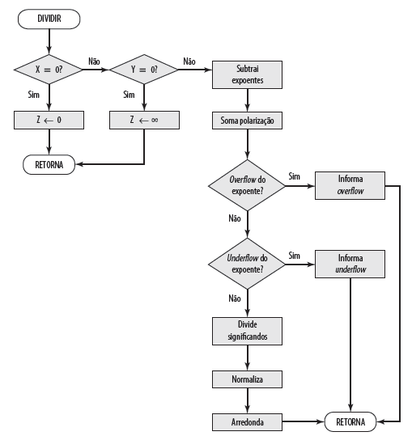
Aritmética com Ponto Flutuante
Algoritmo para a multiplicação Z <- X / Y

Slide 25
Dúvidas?

